Slide 1
Veritabanı Yönetim Sistemleri
Doç. Dr. Özal YILDIRIM
L5- Veritabanı Yönetim Sistemleri
Kullanıcılar veTasarım Aşamaları
GÜZ -2023

Slide 2
Veritabanı Yönetim Sistemleri ve Kuramsal Seviyeler

Slide 3
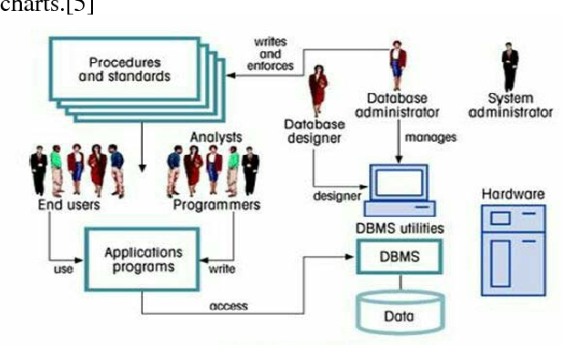
Veritabanı Yönetim Sistemleri
Veritabanı yönetim sistemleri beş adet bileşeni bulunur:
Yazılım
Donanım
Kişiler
Prosedürler
Veri
database system refers to an organization of components that define and regulate the collection, storage, management, and use of data within a database environment

Slide 4
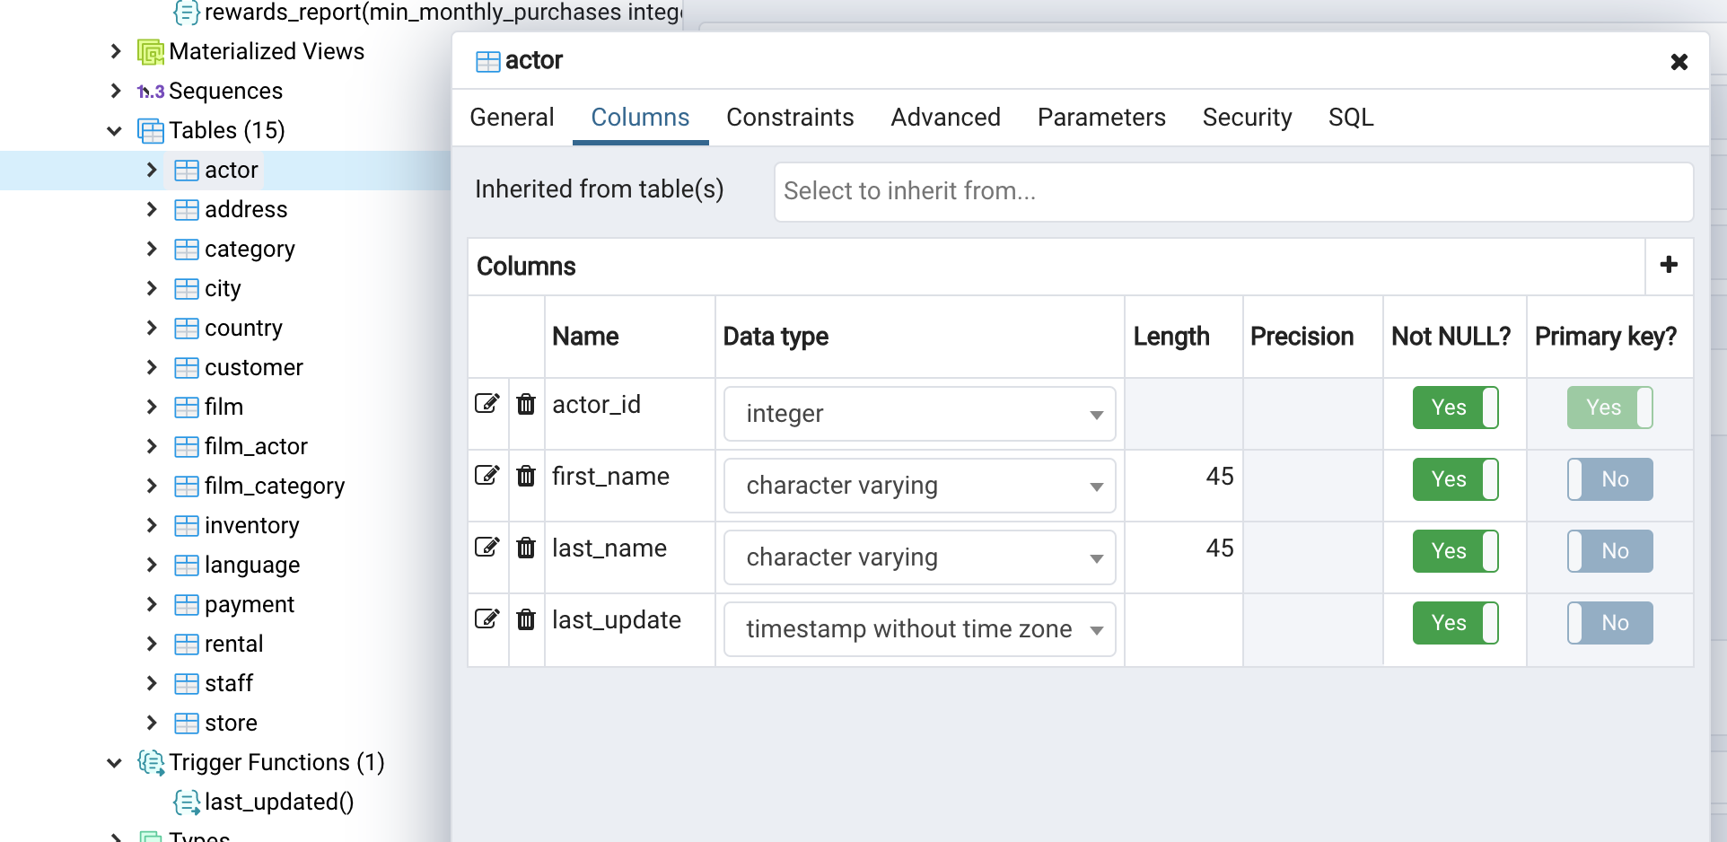
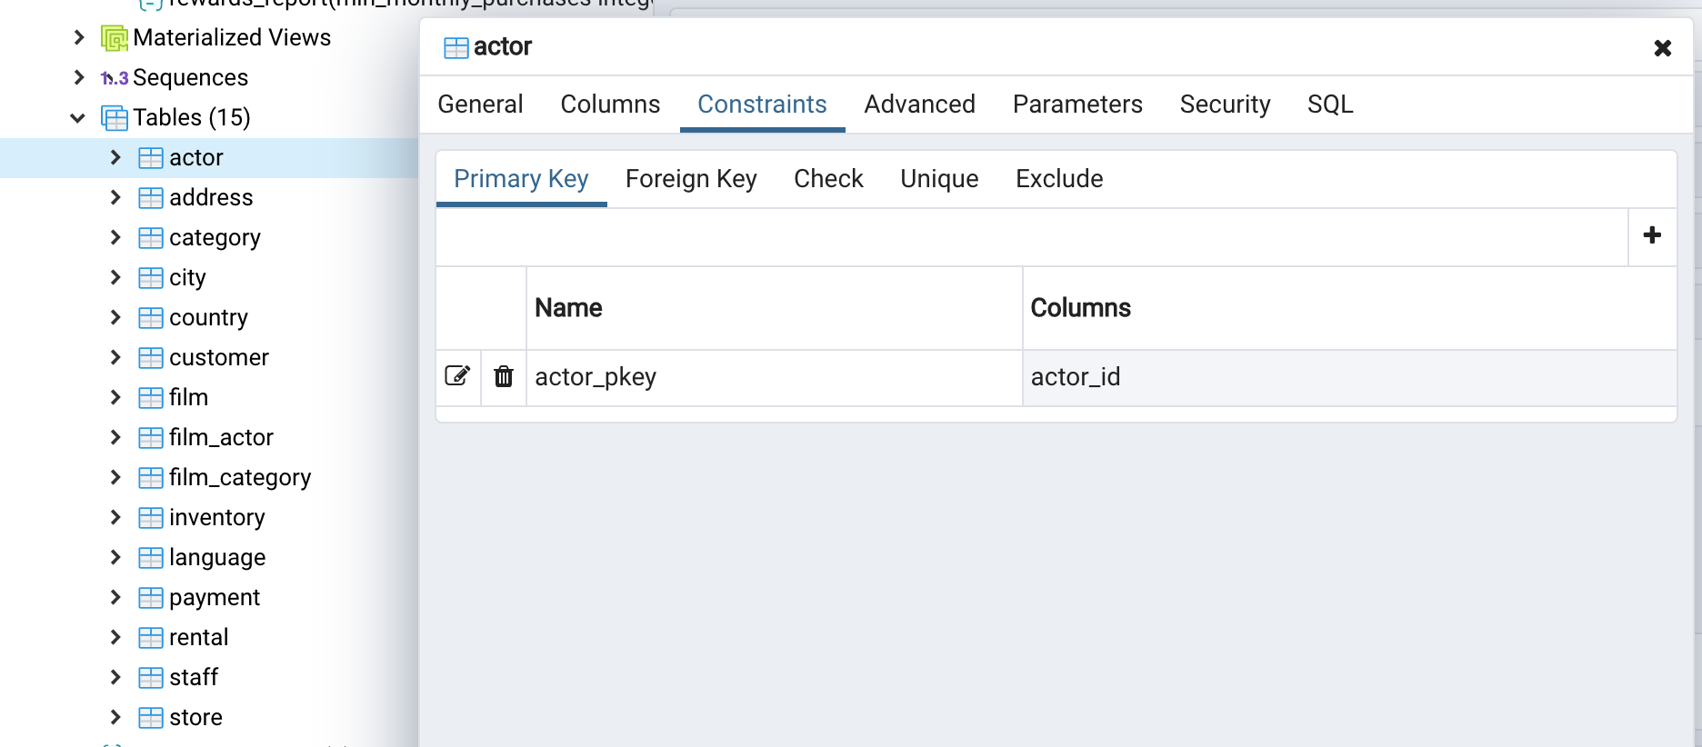
Veritabanı Yönetim Sistemleri: Meta Data
Metadata
Veri’yi açıklayan veri (data about data)
data that provides information about other data

Slide 5
Veritabanı Yönetim Sistemleri ve Dosya Sistemleri
Veritabanı Yönetim Sistemlerinin Avantajları
Veriye etkin bir biçimde erişim (efficient access) ve eş zamanlı erişim imkanı sağlar (concurrency), multi user control
Verinin bütünlüğünü korur (data integrity)
Veri tekrarını minimize eder (redundancy) ve verinin tutarlılığını (consistency) korur
Verinin yüksek seviyeli bir görünüşünü verir ve detayları gizler (abstraction)
Azalan Uygulama zamanı (reduced application time)
Veri bağımsızlığı (data independence)
Sofistike CRUD işlemleri ile verinin yönetilmesi(data management), SQL (Structured Query Language)
Sistem çökmelerinde veya oluşan hatalarda verinin kurtarılması (backup and recovery management)
Veriye güvenli bir biçimde erişim imkanı sağlar (Security)

Slide 6
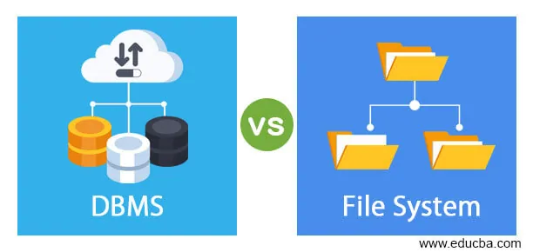
Dezavantajlar: Veritabanı Yönetim Sistemleri ve Dosya Sistemleri
Dosya Sistemlerinin Dezavantajları
Uzun süren programlama ve program geliştirme süresi
Sorgulamaların uzun sürmesi
Karmaşık sistem ve dosya yönetimi
Güvenlik ve dosya paylaşım problemleri
Verinin bütünlüğünün (integrity) korunmasındaki zorluklar
Verinin tekrarının (redundancy) önlenememesi
Veri bağımsızlığının (data independence) olmayışı
Veri modelleme imkanın olmaması yada kısıtlı olması
https://www.guru99.com/difference-between-file-system-and-dbms.html

Slide 7

Dezavantajlar: Veritabanı Yönetim Sistemleri ve Dosya Sistemleri
Veritabanı Yönetim Sistemlerinin Dezavantajları
Dosya Sistemlerinin Dezavantajları
Uzun süren programlama ve program geliştirme süresi
Sorgulamaların uzun sürmesi
Karmaşık sistem ve dosya yönetimi
Güvenlik ve dosya paylaşım problemleri
Verinin bütünlüğünün (integrity) korunmasındaki zorluklar
Verinin tekrarının (redundancy) önlenememesi
Veri bağımsızlığının (data independence) olmayışı
Veri modelleme imkanın olmaması yada kısıtlı olması
https://www.guru99.com/difference-between-file-system-and-dbms.html

Slide 8
Dezavantajlar: Veritabanı Yönetim Sistemleri ve Dosya Sistemleri
Veritabanı Yönetim Sistemlerinin Dezavantajları
Maliyet artışı (training, licensing, regulation compliance cost)
Veri yönetimi karmaşıklığı
Yazılımın Güncel kalmasının sağlanması
Veritabanı geliştirici firmaya bağımlılık (vendor dependence)
Değişen ve yenilenen kullanıcı isteklerine cevap verebilmek
Dosya Sistemlerinin Dezavantajları
Uzun süren programlama ve program geliştirme süresi
Sorgulamaların uzun sürmesi
Karmaşık sistem ve dosya yönetimi
Güvenlik ve dosya paylaşım problemleri
Verinin bütünlüğünün (integrity) korunmasındaki zorluklar
Verinin tekrarının (redundancy) önlenememesi
Veri bağımsızlığının (data independence) olmayışı
Veri modelleme imkanın olmaması yada kısıtlı olması

Slide 9
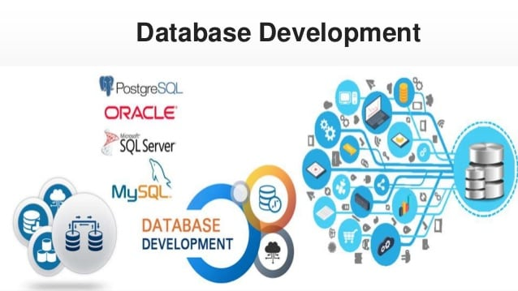
Veritabanı Yönetim Sistemleri: Kullanıcılar
Veritabanı Geliştiricileri
IBM, Oracle, DataStax gibi büyük ölçekli firmalar adına calışmaktadırlar.
Geliştirilen VTYS’leri çok çeşitli disiplinlerden (eğitim, sanayi, ticaret, havayolu) farklı tecrübesi olan organizasyonlar kullanmaktadır.

Slide 10
Veritabanı Yönetim Sistemleri: Kullanıcılar
Teknik bilgisi olmayan kullanıcılar
(end users) veritabanı uygulamalarını programcılarının hazırladığı form ve web arayüzlerini kullanarak sorgularını veritabanına yönlendirirler.
C. Coronel, S. Morris, and P. Rob, Database Systems: Design, Implementation, and Management, Ninth Edition. 2011.

Slide 11
Veritabanı Yönetim Sistemleri: Kullanıcılar
Sofistike kullanıcılara VTYS’ler kendi sorgularını SQL ile yazmalarına imkan sağlamaktadır
C. Coronel, S. Morris, and P. Rob, Database Systems: Design, Implementation, and Management, Ninth Edition. 2011.

Slide 12
Veritabanı Yönetim Sistemleri: Kullanıcılar
Uygulama Programcıları (Application Developers):
Veritabanı sorgulama dilini kullanarak istenilen sorguları içeren uygulamaları gelistirirler
(raporlar, istatistikler, tablolar)
C. Coronel, S. Morris, and P. Rob, Database Systems: Design, Implementation, and Management, Ninth Edition. 2011.

Slide 13
Veritabanı Yönetim Sistemleri: Kullanıcılar
(Database Administrator (DBA)) :
Büyük ölçekli firmaların veritabanlarının tasarımı, yönetimi ve mevcut durumunu koruması için profesyönel destek gerekmektedir.
C. Coronel, S. Morris, and P. Rob, Database Systems: Design, Implementation, and Management, Ninth Edition. 2011.

Slide 14
Veritabanı Yönetim Sistemleri: Kullanıcılar
Güvenlik ve Yetkilendirme
(Security and Authorization)
Verinin kullanılabilirliği ve hatalardan kurtarılması (Data availibility and Recovery from failures)
Veritabanının Düzenlemesi
(Database Tuning)
C. Coronel, S. Morris, and P. Rob, Database Systems: Design, Implementation, and Management, Ninth Edition. 2011.

Slide 15
Veritabanı Yönetim Sistemleri: Kullanıcılar
Veritabanı Tasarımcısı (Database Designer)
Kavramsal ve fiziksel Şema tasarımı (Conceptual and Physical Schema Design)
Kullanıcı ihtiyaçlarına ve değişim isteklerine cevap verebilme
Tablo, index, procedure, trigger, view
C. Coronel, S. Morris, and P. Rob, Database Systems: Design, Implementation, and Management, Ninth Edition. 2011.

Slide 16
Veritabanı Yönetim Sistemleri: Kullanıcılar
Sistem Yöneticisi (System admin)
Donanımın ile alakalı olan sorumluluklar ve donanım sistemlerinin yönetimini sağlar
Altyapı değişikliklerini ve güncellemelerini gerçekleştirebilir
C. Coronel, S. Morris, and P. Rob, Database Systems: Design, Implementation, and Management, Ninth Edition. 2011.

Slide 17
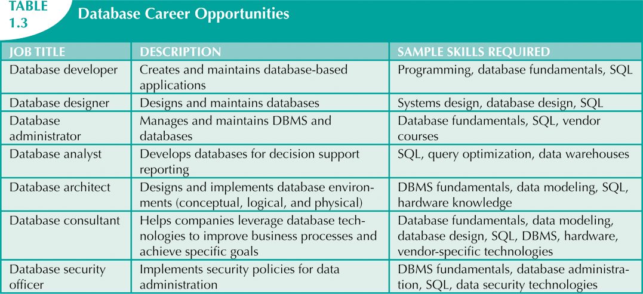
Veritabanı Yönetim Sistemleri: Kariyer imkanları
C. Coronel, S. Morris, and P. Rob, Database Systems: Design, Implementation, and Management, Ninth Edition. 2011.

Slide 18
Tasarım neden önemli ?
Veritabanı Tasarımı (database design) kaydedilecek verinin yapısının belirlenmesinden, verinin kaydedilmesi ve kaydedilen verinin yönetilmesi için gereken bütün aşamaları içerir.
“When the only tool you have is a hammer, every problem looks like a nail”

Slide 19
Tasarım neden önemli ?
Dolayısıyla en popüler ve gelişmiş bir veritabanı kullanılsa bile oluşturulacak tablolar, indexler, ve ilişkiler iyi tasarlanmamış ise kullanıcı isteklerine istenilen seviyede cevap verilemez.
İyi tasarlanmış bir veritabanı, veri yönetimini kolaylaştırır ve doğru ve değerli bilgiler üretir.
Kötü tasarlanmış bir veri tabanının, kötü karar almaya yol açabilecek, izlenmesi zor hatalar için bir üreme alanı haline gelmesi muhtemeldir ve kötü karar verme, bir kuruluşun başarısızlığına yol açabilir.

Slide 20
Veritabanı Yönetim Sistemleri ve Tasarım
https://effectivesoftwaredesign.com/2012/04/23/communication-problems-in-software-projects/

Slide 21
Veritabanı Tasarım Aşamaları
1- Gereksinim Analizi
(Requirement Analysis)
Kullanıcı isteklerinin toplantılarla belirlendiği aşamadır.
Kullanıcıların tasarlanacak veritabanından beklentileri belirlenir.
Veritabanına kaydedilecek veriler tanımlanır.
Veriyi işleyecek uygulamalardan beklenilen özellikler belirlenir.
Öncelik ve performans gerektiren işlemler belirlenir.
Kullanıcı isteklerinin öncelik sırası belirlenerek bir
gereksinim listesi elde edilir.

Slide 22
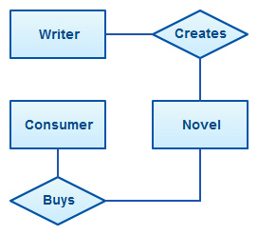
Veritabanı Tasarım Aşamaları
Gereksinim aşamasında belirlenen istekler doğrultusunda veritabanına kaydedilecek verinin varlık-ilişki (ER-Entity-relationship) modeli (diagramı) oluşturulur.
Veritabanı’na saklanacak verinin kullanıcılar ve geliştiriciler tarafından ortak kullanılabilen ve yüksek-seviyeli görüntüsü oluşturulur.
ER Modeli teknik bilgi sahibi olmayan kullanıcıların verinin nasıl kaydedileceğini anlamasına ve tasarım sürecine dahil edilmesine yardımcı olur.
Veritabanı tasarımcısı istenilen özellikler doğrultusunda tasarımı gerçekleştirir.
1- Gereksinim Analizi
(Requirement Analysis)
2- Kavramsal Veritabanı Tasarımı
(Conceptual Database Design)

Slide 23
Veritabanı Tasarım Aşamaları
1- Gereksinim Analizi
(Requirement Analysis)
2- Kavramsal Veritabanı Tasarımı
(Conceptual Database Design)
İkinci aşamada belirlenen varlık-ilişki (ER) modeli ilişkisel şemaya dönüştürülür.
3- Mantıksal Veritabanı Tasarımı (Logical Database Design)
https://logicalread.com/sql-server-entity-relationship-model-mc03/

Slide 24
Veritabanı Tasarım Aşamaları
1- Gereksinim Analizi
(Requirement Analysis)
2- Kavramsal Veritabanı Tasarımı
(Conceptual Database Design)
3- Mantıksal Veritabanı Tasarımı (Logical Database Design)
3. aşamada belirlenen ilişkisel şemanın problemleri ortaya çıkarılır ve tekrar düzenlenir.
4- Şema Yenilenmesi
(Schema Refinement)

Slide 25
Veritabanı Tasarım Aşamaları
1- Gereksinim Analizi
(Requirement Analysis)
2- Kavramsal Veritabanı Tasarımı
(Conceptual Database Design)
İndex tabloları ve yeni Tablolar oluşturulur.
Oluşturulan tablolar kullanılarak istenilen performans kriterlerinin kontrolü yapılır.
3- Mantıksal Veritabanı Tasarımı (Logical Database Design)
4- Şema Yenilenmesi
(Schema Refinement)
5- Fiziksel Veritabanı Tasarımı (Physical DB Design)

Slide 26
Veritabanı Tasarım Aşamaları
1- Gereksinim Analizi
(Requirement Analysis)
Uygulama ve güvenlik işlemlerinin tanımlandığı aşamadır.
UML diyagramları yardımıyla uygulamaların ve tanımlanan görevlerin işlem aşamaları belirlenir.
Her bir varlığın iş akışı şemasında görev ve etki alanı tanımlanır.
Veritabanına erişilebilen ve erişimi sınırlı olan kısımları tanımlanır.
2- Kavramsal Veritabanı Tasarımı
(Conceptual Database Design)
3- Mantıksal Veritabanı Tasarımı (Logical Database Design)
4- Şema Yenilenmesi
(Schema Refinement)
5- Fiziksel Veritabanı Tasarımı (Physical DB Design)
6- Uygulama ve Güvenlik Tasarımı (Application and Security Design)

Slide 27
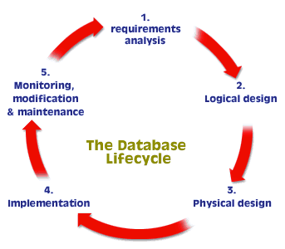
Tasarım aşamaları?
Veritabanı tasarımı veritabanının yapısal tasarımı ile ilgilenir.
İyi tasarlanmış bir veritabanı verinin yönetimini ve doğru ve kıymetli bilgiye erişimi kolaylaştırır.
A poorly designed database can lead to bad decision making, and bad decision making can lead to the failure of an organization
https://www.relationaldbdesign.com/database-design/module3/dblc-design-stages.php

Slide 28
Dinlediğiniz için
Teşekkürler…
İyi çalışmalar…

